Slide 1




PHÒNG GIÁO DỤC VÀ ĐÀO TẠO QUẬN LONG BIÊN
TRƯỜNG MẦM NON BAN MAI XANH
Ủy Ban Nhân Dân Quận Bắc Từ Liêm
Trường mầm Non Xuân tảo
LÀM QUEN VĂN HỌC
Đề tài: Truyện “Cóc gọi trời mưa”
Lứa tuổi: 24 – 36 tháng
Giáo viên: Nguyễn Thị Hòa

Slide 2
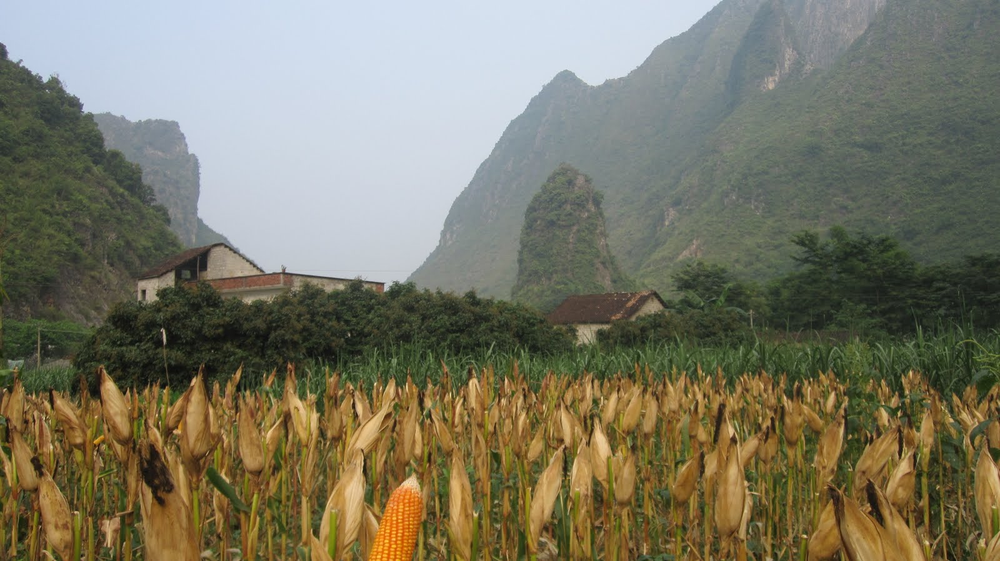

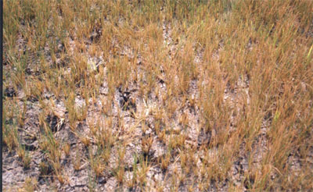

Slide 3



Slide 4


Slide 5
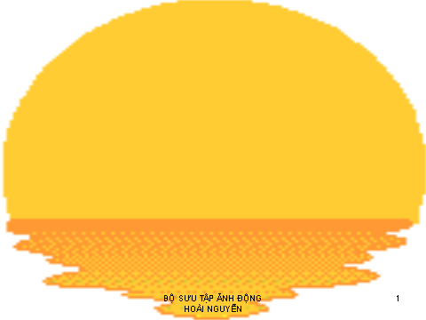



Slide 6


Slide 7
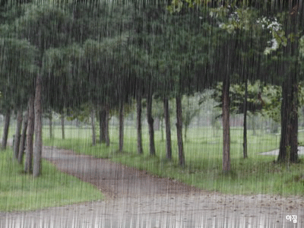

Slide 8
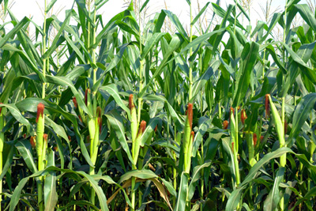

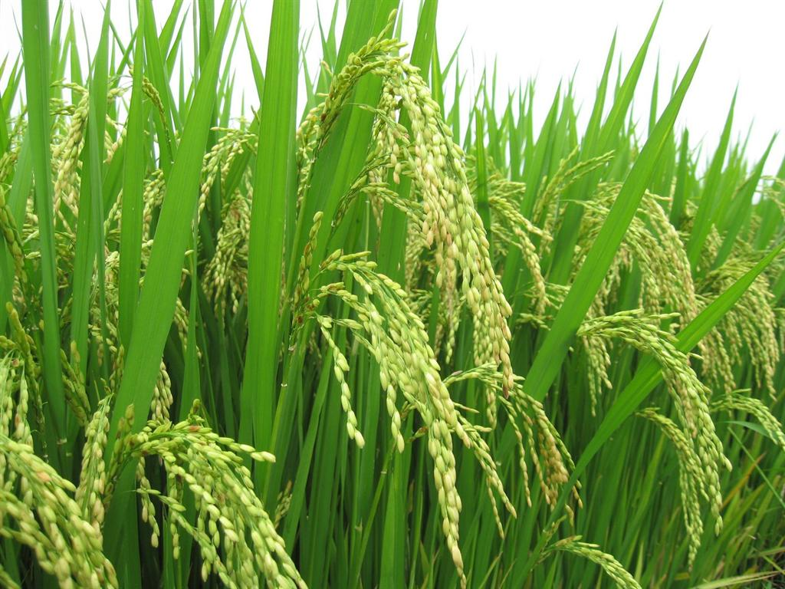

Slide 9


Slide 10
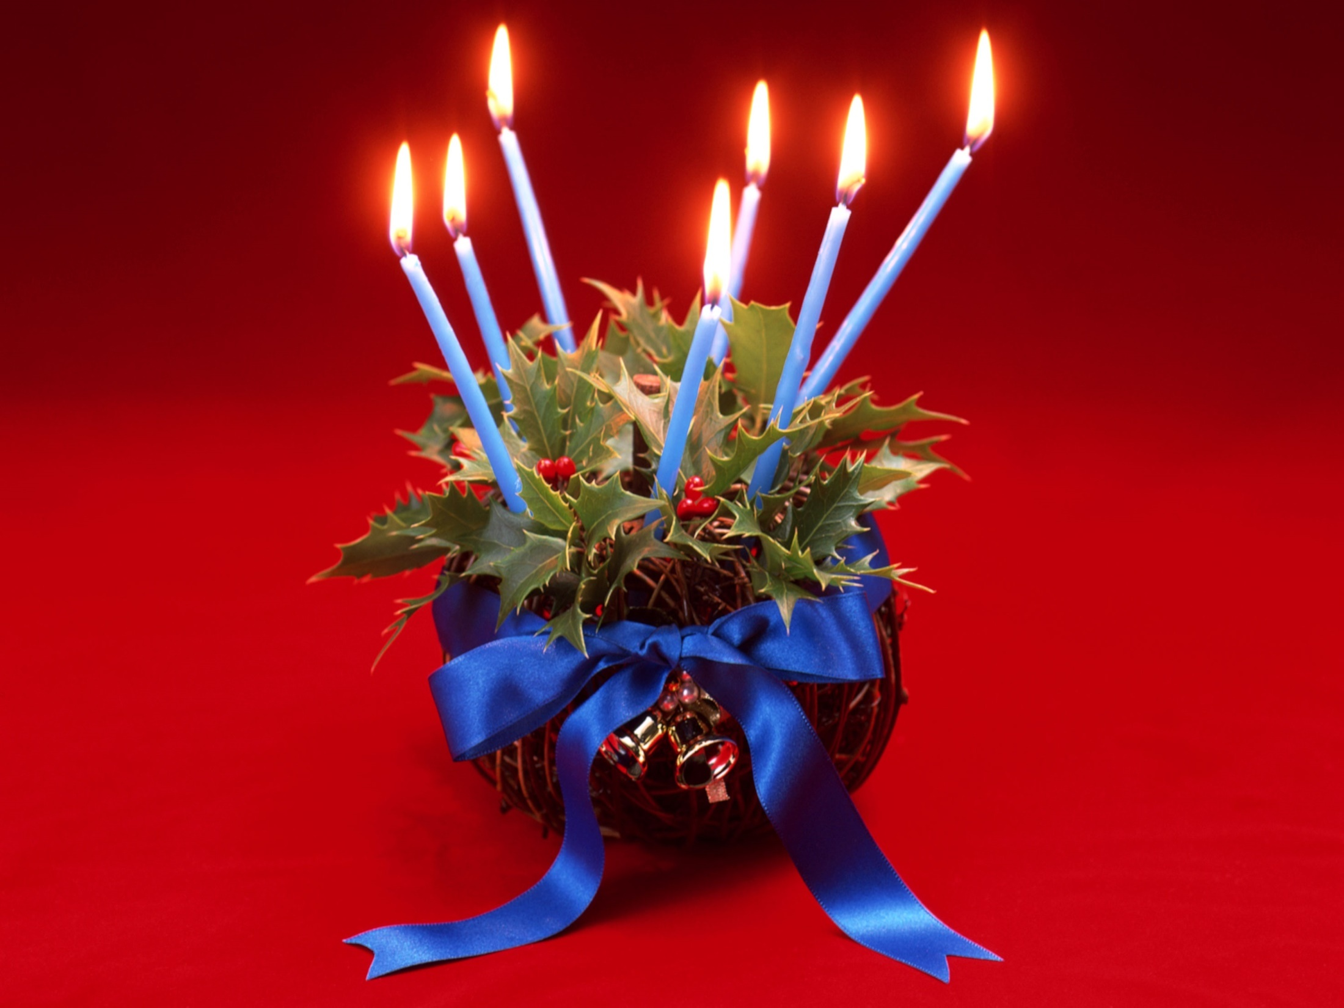
Chân thành cảm ơn các cô giáo
Chúc các con chăm ngoan học giỏi

